Slide 1
Рафаель Санді
Роботу виконала учениця 4-Б курсу Слободняик Єлизавета

Slide 2
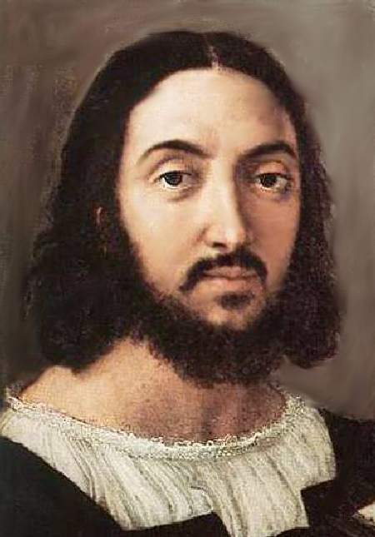
Рафаель Санті (1483-1520), італійський живописець і архітектор. Представник Високого Відродження.
З класичною ясністю і піднесеною духотворенністю втілив життєстверджуючі ідеали Відродження.

Slide 3
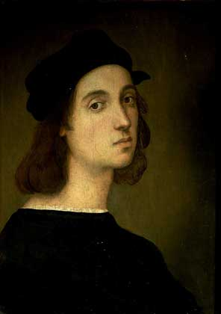
Рафаель (справжнє ім'я Рафаелло Санті) народився 26 або 28 березня 1483 в Урбіно ,помер 6 Квітня 1520, в Римі.
Італійський художник і архітектор. Син художника Джованні Санті. За свідченням Вазарі, навчався у Перуджіно.
Вперше згаданий як самостійний майстер у 1500. У 1504-08 працював у Флоренції. Наприкінці 1508 по запрошенню папи Юлія II переїхав до Риму, де поряд з Мікеланджело зайняв провідне місце серед художників, що працювали при дворі Юлія II і його наступника Льва X.

Slide 4
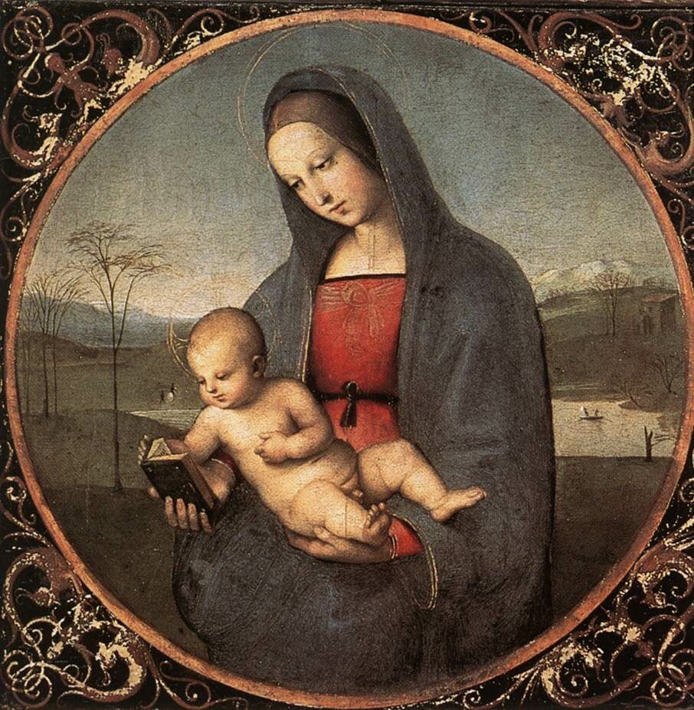
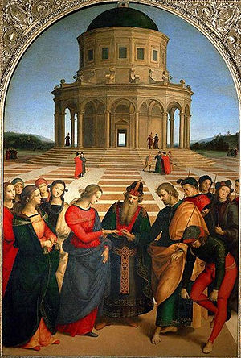
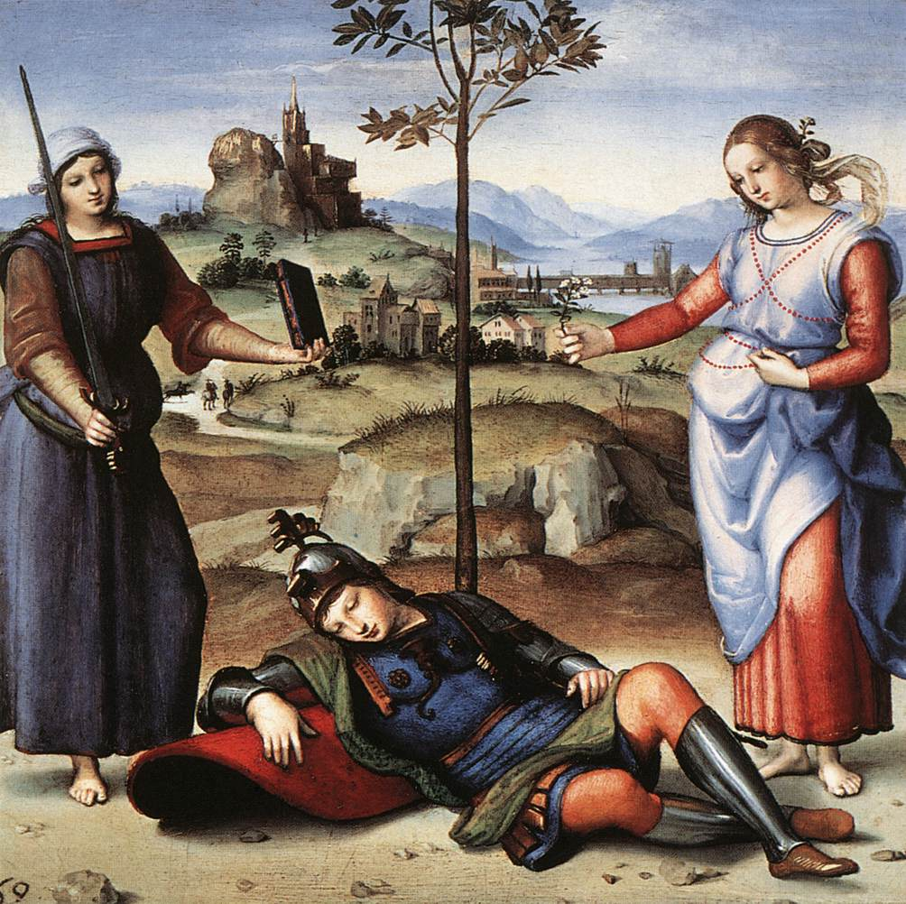
Вже в ранніх, написаних до переїзду у Флоренцію, картинах позначився властивий Рафаелю гармонійний склад дарування, його вміння знаходити бездоганне згоду форм, ритмів, фарб, рухів, жестів, і в таких невеликих по формату роботах, майже мініатюрах, як
"Мадонна Конестабіле" ( 1502-03, Ермітаж),
"Сон лицаря" (1504, Національна галерея, Лондон),
"Три грації "(Музей Конде, шантільї),
" Святий Георгій "(1504, Національна галерея, Вашингтон),
і у значній за форматом "Заручини Марії "(1504, Брера, Мілан).

Slide 5
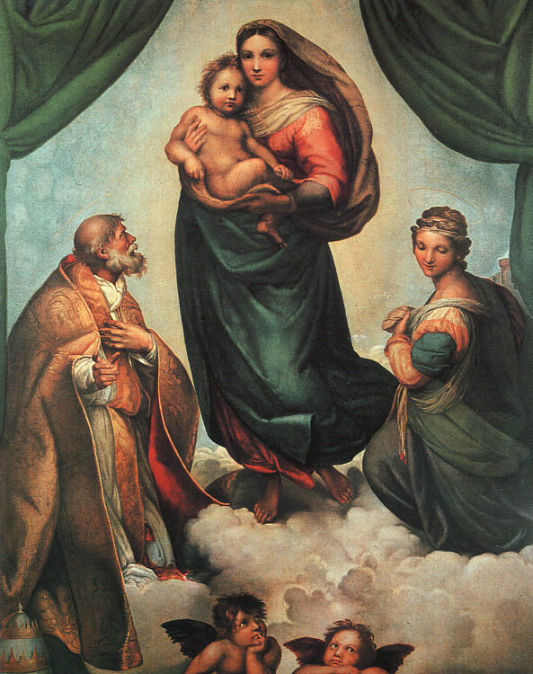
Ранні твори
( "Мадонна Конестабіле", 1502-03) пройняті витонченістю, м'яким ліризмом. Земне буття людини, гармонію духовних і фізичних сил прославив у розписах станц (кімнат) Ватикану (1509-17), досягнувши бездоганного відчуття міри, ритму, пропорцій, милозвучності колориту, єдності фігур і величних архітектурних фонів.
Численні зображення Богоматері ( "Сікстинська мадонна", 1513), художні ансамблі в розписах вілли Фарнезіна (1514-18) і лоджіях Ватикану (1519, з учнями).
У портретах створено ідеальний образ людини Відродження ( "Б. Кастільйоне ", 1514-15). Проектував собор Св. Петра, будував капелу Кіджі церкви Санта-Марія дель Пополо (1512-20) в Римі.

Slide 6
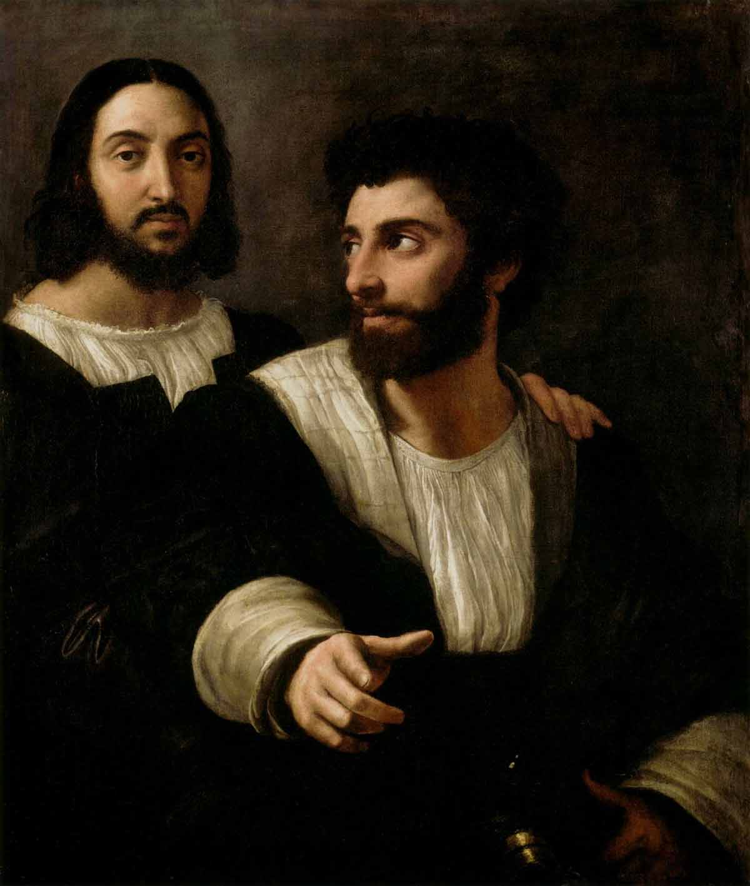
Флорентійський період (1504-08)
Переїзд зіграв величезну роль у творчому становленні Рафаеля. Першорядне значення для нього мало знайомство з методом Леонардо да Вінчі.
Слідом за Леонардо він починає багато працювати з натури, вивчає анатомію, механіку рухів, складні пози та ракурси, шукає компактні, ритмічно збалансовані композиційні формули.
В останніх флорентійських роботах Рафаеля
( "Положення під труну ", 1507, галерея Боргезе, Рим;" Св. Катерина Олександрійська ", 1507-08, Національна галерея, Лондон)
з'являється інтерес до складних формул драматично-схвильованого руху, розробленим Мікеланджело.

Slide 7
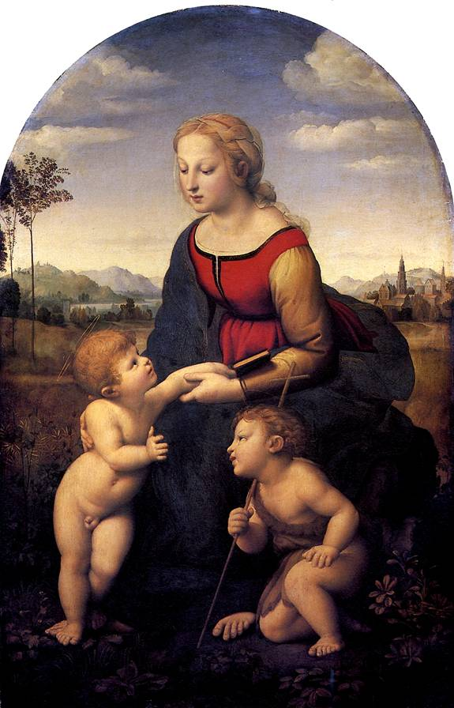
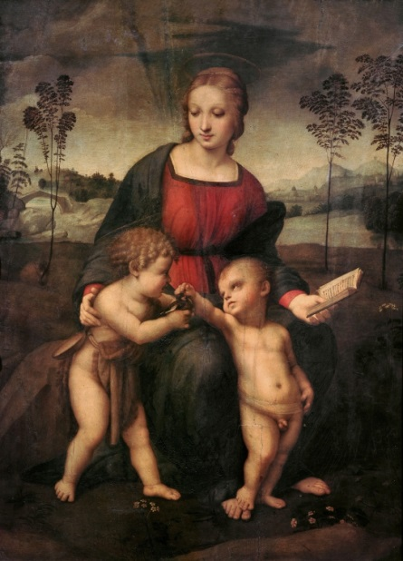
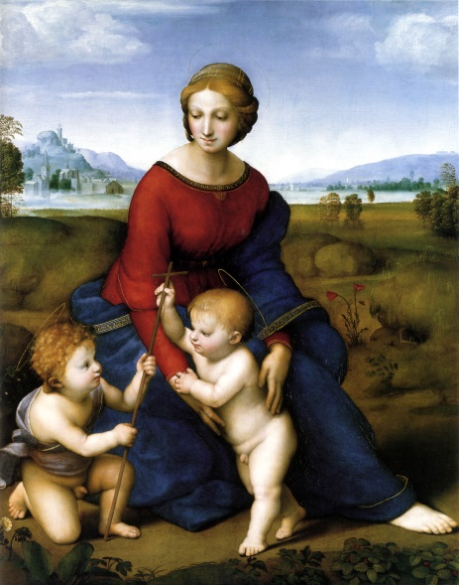
Головна тема живопису флорентійського періоду - Мадонна з немовлям, якій присвячено не менше 10 робіт.
Серед них виділяються три близьких по композиційному рішенню картини:
"Мадонна зі Щегленко" ( 1506-07, Уффици),
"Мадонна в зелені "(1506, Музей історії мистецтв, Відень),
" Прекрасна садівниця "(1507, Лувр).
Варіюючи у них один і той же мотив, зображуючи на тлі ідилічного пейзажу юну матір і тих, що грають у її ніг маленьких дітей Христа та Івана Хрестителя, він об'єднує фігури стійким, гармонійно врівноваженим ритмом Композиційний піраміди, улюбленою майстрами Відродження.

Slide 8
Римський період (1509-20)
Переїхавши в Рим, 26-річний майстер отримує посаду «художника апостольського Престолу» та доручення розписати парадні покої Ватиканського палацу, з 1514 керує будівництвом собору св. Петра, працює в області церковної і палацової архітектури, в 1515 призначається Комісаром зі старожитностей, відповідає за вивчення та охорону античних пам'яток, археологічні розкопки.

Slide 9
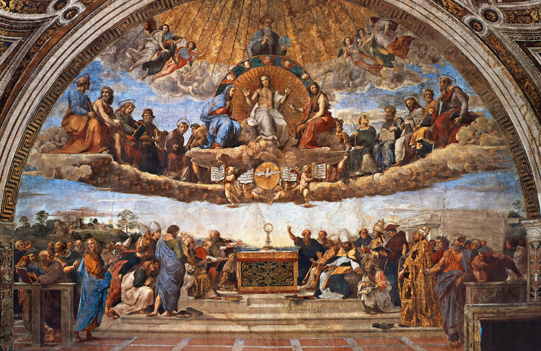
Розписи Ватиканського палацу
Центральне місце в творчості цього періоду займають розписи парадних покоїв Ватиканського палацу.
Розписи Станції делла Сеньятура (1509-11) - одне з найдосконаліших творінь Рафаеля.
Величні багатофігурні композиції на стінах (об'єднують від 40 до 60 персонажів)
"Диспут" ( "Суперечка про причасті ")," Афінська школа "," Парнас ", "Заснування канонічного та цивільного права" та відповідні їм чотири алегоричні жіночі фігури на зведеннях уособлюють богослов'я, філософію, поезію і юриспруденцію.

Slide 10
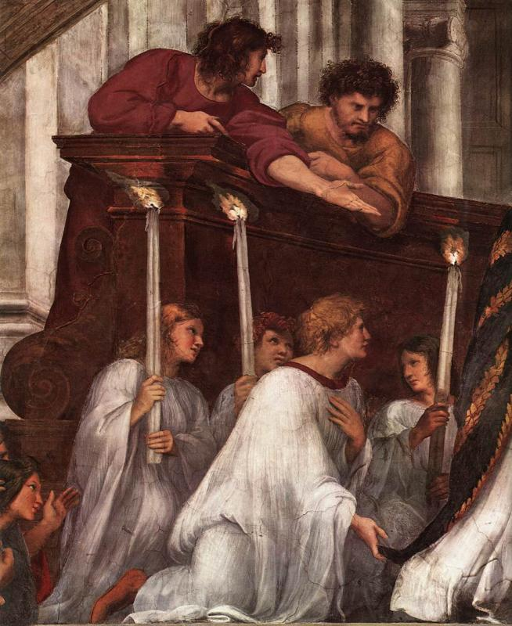
Не повторюючи ні однієї фігури і пози, ні одного руху, Рафаель сплітає їх воєдино гнучким, вільним, природним ритмом, що перетікає від фігури до фігурі, від однієї групи до іншої.
В сусідньої станції Елідора (1512-14), у розписах стін ( "Вигнання Елідора з храму "," Чудове бо Він вивів апостола Петра з темниці ", "Меса в Больсене", "Зустріч папи Лева I з Аттілою") і біблійних сценах на зведеннях переважає сюжетно-розповідного і драматичне початок, наростає патетична схвильованість рухів, жестів, складних контрапостов, посилюються контрасти світла й тіні.
В "Чудово, бо Він вивів апостола Петра з темниці "Рафаель з незвичайною для художника Середньої Італії мальовничій тонкістю передає складні ефекти нічного освітлення -- сліпучого сяйва, що оточує ангела, холодного світла місяця, червонуватого полум'я факелів і їх відблиски на латах стражників.

Slide 11
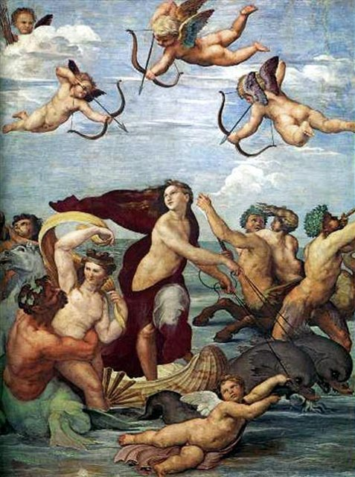
До числа кращих робіт Рафаеля-монументаліста відносяться також виконані на замовлення банкіра і мецената Агостіно Кіджі розписи склепінь капели Кіджі (бл. 1513-14, Санта Марія делла Паче, Рим) і повна язичницької життєрадісності фреска "Тріумф Галатеї" (бл. 1514-15, вілла Фарнезіна, Рим).

Slide 12
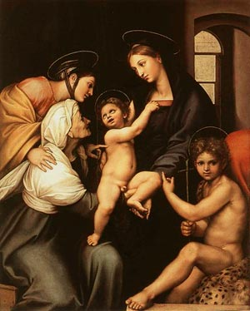
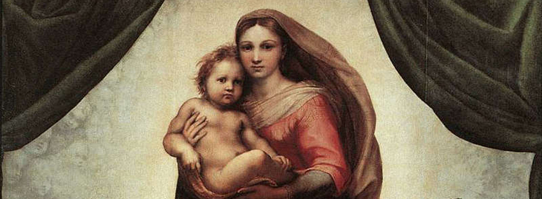
Римські Мадонни
В римський період Рафаель значно рідше звертається до образу Мадонни, знаходячи нове, більш глибоке його рішення.
В "Мадонні делла Седія" ( 1513, Пітті, Флоренція) юна мати в одязі римської простолюдинки, маленькі Іоанни Хреститель і Христос пов'язані воєдино круговим обрамленням (тондо);
Мадонна як б намагається укрити в своїх обіймах сина маленького Титана з недитячі серйозним поглядом.
Нова, поліфонічно складне трактування образу Мадонни знайшло найбільш повне вираження в одному з найкращих творінь Рафаеля вівтарі
"Сікстинська Мадонна "( 1513, Картинна галерея, Дрезден).

Slide 13
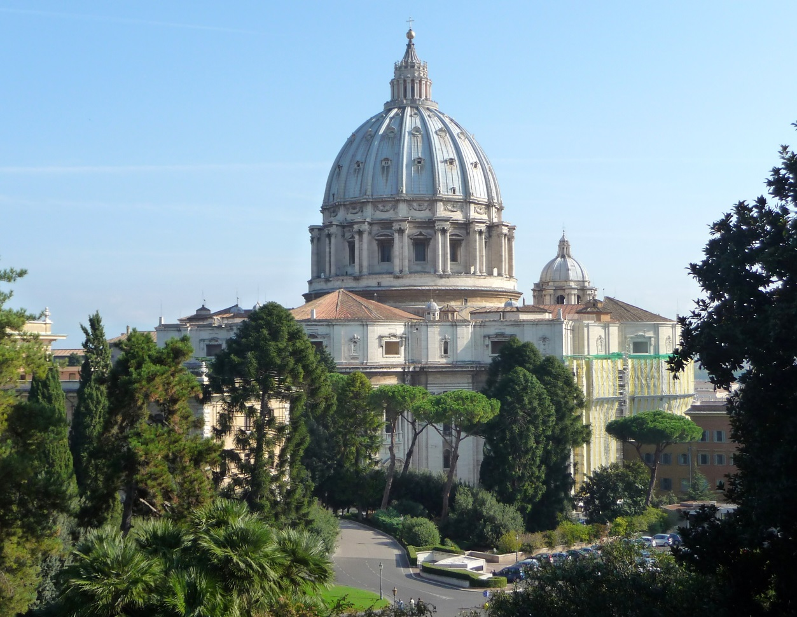
Архітектурні твори
Рафаель залишив помітний слід і в італійській архітектурі.
Серед його будівель маленька церква Сан'Еліджо дельї Орефічі (закладена бл. 1509) з її суворим інтер'єром,
капела Кіджі в церкві Санта Марія дель Пополо (закладена бл. 1512)
інтер'єр якої являє приклад рідкісного навіть для епохи Відродження єдності архітектурного рішення та декору, розробленого Рафаелем, розписів, мозаїки, скульптури, і недобудована вілла мадам.

Slide 14
Рафаель зробив величезний вплив на подальший розвиток італійського та європейського живопису, ставши поряд з майстрами античності вищим зразком художнього досконалості.

